Slide 1

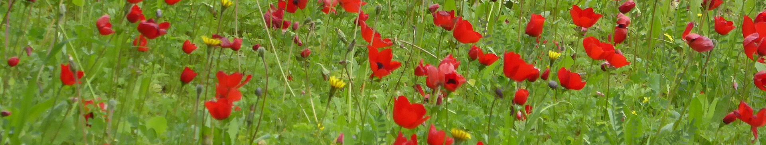
הערכה חלופית בספרות · שכבה ט׳
בשדה מאחורי ביתי
כלניות ליד קיבוץ עלומים · צילום: שלמה רודד, פיקיוויקי, CC BY 2.5
שמות המגישים
קרן פלס
שיר על השקט שאחרי הסערה

Slide 2

למה דווקא הקטע הזה
הקטע שבחרנו
בשדה מאחורי ביתי כבר התפזר עשן
צמח מטפס על הגשרים שנשרפו מזמן
שמש שוב עולה
רק את הלילה איבדתי
למה בחרנו בקטע
אלה השורות שפותחות את השיר. בארבע שורות עוברים מעשן ומגשרים שרופים אל צמח שמטפס ושמש שעולה. זה בדיוק מה שהשיר עושה: הוא צומח מתוך מה שנשרף.
החיבור האישי שלנו
התמונה של צמח שמטפס על גשר שרוף נשארה איתנו. היא מזכירה לנו את יישובי העוטף שחוזרים לאט לחיים, ואת הילדים מהעוטף ששרים בקליפ.
״בשדה מאחורי ביתי״, קרן פלס
2

Slide 3

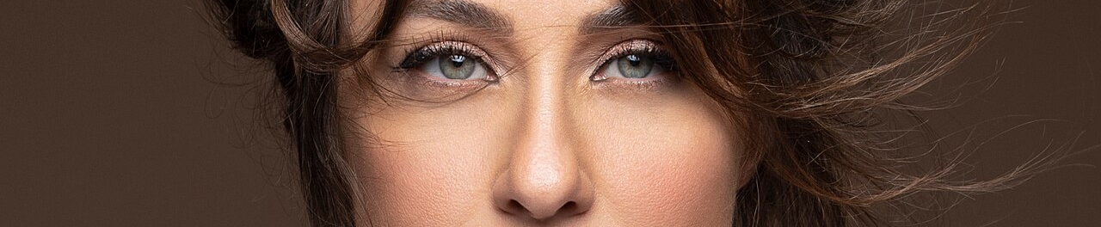
צילום: דניאל קמינסקי, ויקישיתוף, CC BY-SA 3.0
קרן פלס
2024 כתבה עם שותפים את ״הוריקן״, שייצג את ישראל באירוויזיון.
1979 נולדה ביבנאל, ולמדה שלוש שנים בבית הספר למוזיקה ״רימון״.
2025 כתבה את השיר של יובל רפאל לאירוויזיון, שהגיע למקום השני.
2005 כתבה למירי מסיקה את ״לשם״, שנבחר לשיר השנה בגלגלצ.
2006 הוציאה את אלבום הבכורה שלה, ״אם אלה החיים״.
3

Slide 4

מילות השיר
כאן יודבקו מילות השיר המלאות
לפי חלוקת הבתים והשורות המקורית
מילים ולחן: קרן פלס · הפקה: תומר בירן · יצא ב-7 באוקטובר 2024
4

Slide 5

תיאור של דבר אחד באמצעות דבר מעולם אחר, בלי מילת דימוי כמו ״כמו״ או ״כְּ״.
מושג ראשון
מטאפורה
ואומרים שסופה
לא מכה פעמיים
מה זה מוסיף למשמעות
המטאפורה הופכת את המלחמה לסערה שעוברת. אחרי סערה יש שקט, ולכן היא מכינה את המקום לתקווה.
איך זה מופיע בשיר
המלחמה מתוארת כ״סופה״, סערה שמגיעה ומשאירה הרס. הדוברת מקווה שהיא לא תחזור.
5

Slide 6

ייחוס תכונות או פעולות של בני אדם לדבר שאינו אדם.
מושג שני
האנשה
גם בחשיכה
האור שלך מטייל איתי
מה זה מוסיף למשמעות
האנשה מראה שמי שחסר עדיין איתה. גם בלילה היא לא לבד.
איך זה מופיע בשיר
האור ״מטייל״ עם הדוברת, כאילו הוא אדם שהולך לצידה בחושך.
6

Slide 7

מילים שמעוררות את המלחמה
מילים מהשיר שמזכירות את מה שקרה בעוטף, גם כשהשדה כבר שקט
עשן · הגשרים שנשרפו · הלילה איבדתי · הפחדים והשריטות · שירי מלחמה · נפלו השמיים · סופה · את הפחד כבר איבדתי
7

Slide 8

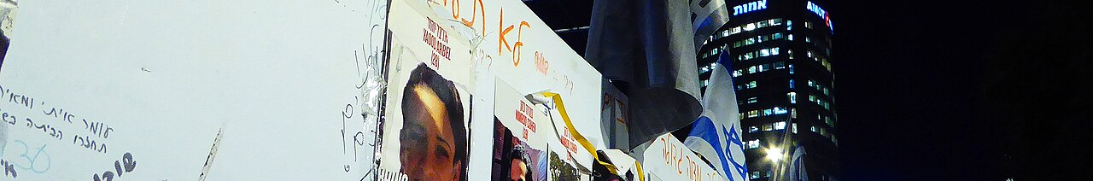
האירועים שהמילים מעוררות
צילום: Chenspec, ויקישיתוף, CC BY-SA 4.0
קיר הכתובות והתמונות בכיכר החטופים, דצמבר 2023. השיר נעשה יחד עם המשפחות שמחכות.
7.10.2024 השיר יוצא, בשיתוף פורום משפחות החטופים והנעדרים.
7.10.2023 מחבלי חמאס תוקפים את יישובי עוטף עזה.
הקליפ משתתפים בו ילדים מהעוטף ובנות שחזרו מהשבי.
החטופים רבים נחטפים לעזה, ומשפחות שלמות מחכות לחזרתם.
השיר פלס כותבת על רגעי השקט שאחרי סערה גדולה.
8

Slide 9

קרן פלס לא שוכחת את העשן,
אבל היא בוחרת להסתכל על הצמח
שמטפס על הגשר השרוף.
9

